Slide 1
”MÁS ALLÁ DEL CONTROL CLÍNICO: ESTABILIDAD DE LA FUNCIÓN PULMONAR CON BIOLÓGICOS EN ASMA GRAVE”
Isabel Romero Espejo, Alba Villafáñez Fernández, Francisco Pérez Grimaldi, Pedro Erdozain Pérez, Daniela Santos Medina, José Gregorio Soto Campos. Hospital Universitario Jerez de la Frontera.
INTRODUCCIÓN Y OBJETIVO
RESULTADOS
Los anticuerpos monoclonales son una herramienta terapéutica en el tratamiento del asma grave no controlada. Comparar la eficacia en mejorar la función pulmonar (FEV1), de distintas terapias biológicas en pacientes con asma grave afectos inicialmente de obstrucción persistente al flujo aéreo (PAO).
CARACTERÍSTICAS DE LA POBLACIÓN (n=154)
Sexo | 105 Mujeres (68%) | IMC | Sobrepeso (IMC >30)
Edad media | 60 años | Háb. tóxicos | 81 exfumadores (53%)
Omalizumab | 9 (6%) | Mepolizumab | 53 (34%)
Tezepelumab | 22 (14%) | Benralizumab | 44 (29%)
Dupilumab | 26 (17%)
>60 años
0-20 años
MATERIAL Y MÉTODOS
Estudio descriptivo, observacional y retrospectivo. Pacientes >18 años con asma grave mal controlada que iniciaron tratamiento biológico (Tezepelumab, Omalizumab, Mepolizumab, Benralizumab y Dupilumab) en las consultas de Neumología del Hospital de Jerez de la Frontera, entre enero de 2020 y noviembre de 2025 con PAO. Se registraron edad, sexo, IMC, tabaquismo y evolución funcional (FEV₁).
Resultados expresados como Nº (%)

Slide 2
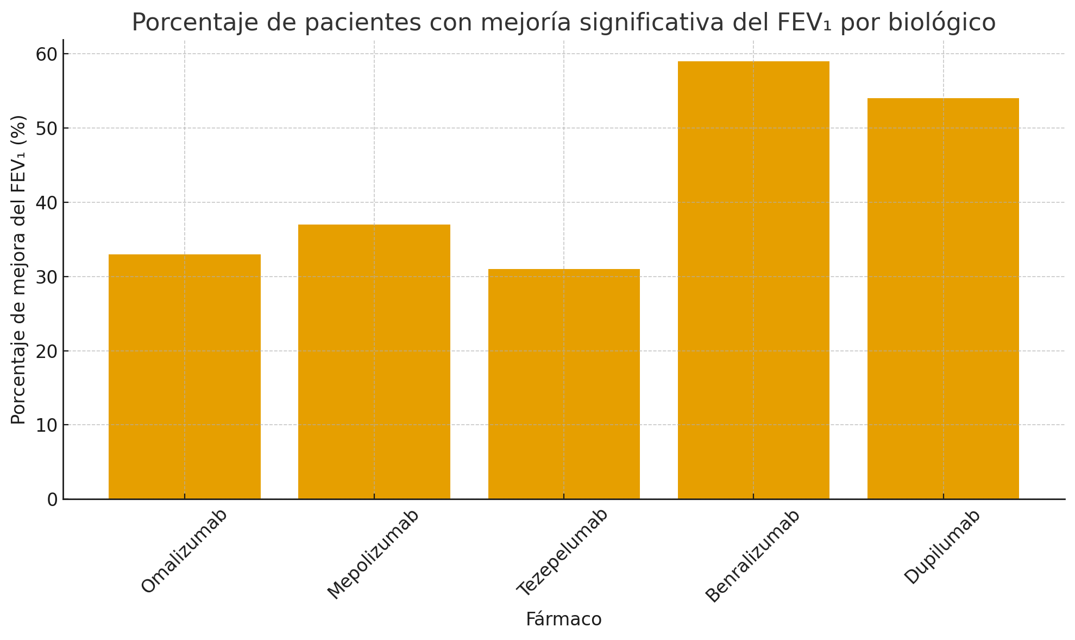
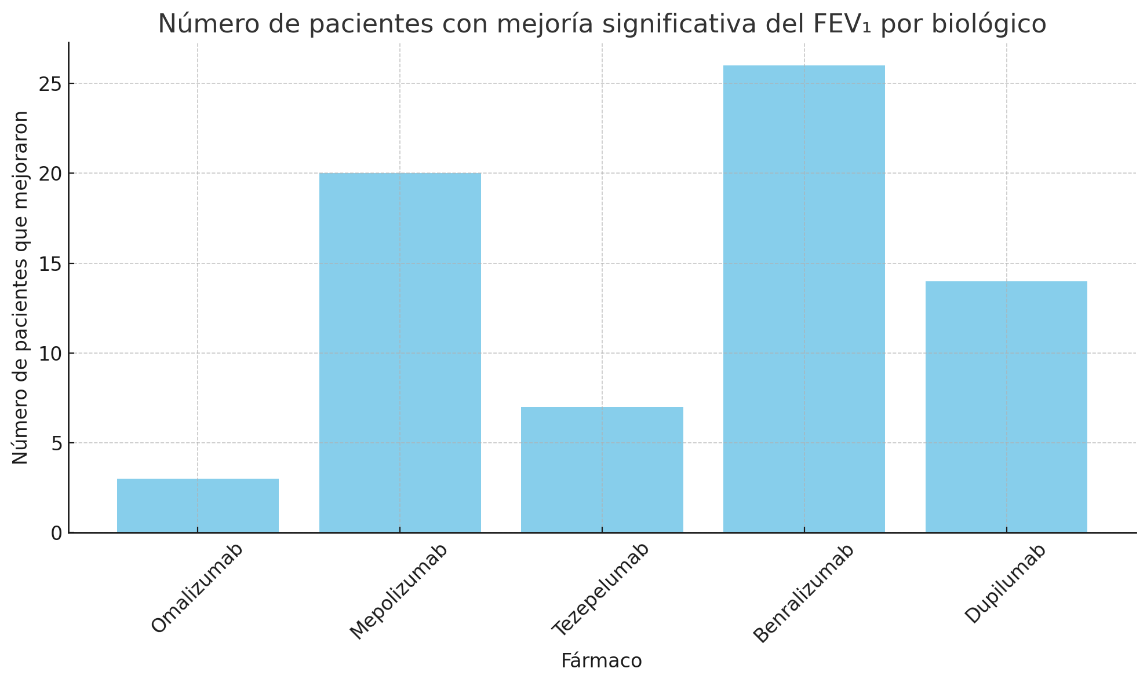
”MÁS ALLÁ DEL CONTROL CLÍNICO: ESTABILIDAD DE LA FUNCIÓN PULMONAR CON BIOLÓGICOS EN ASMA GRAVE”
Isabel Romero Espejo, Alba Villafáñez Fernández, Francisco Pérez Grimaldi, Pedro Erdozain Pérez, Daniela Santos Medina, José Gregorio Soto Campos. Hospital Universitario Jerez de la Frontera.
RESULTADOS
Ninguno de los fármacos evaluados se asocia con un deterioro de la función pulmonar.
Benralizumab y Dupilumab inducen una mejoría funcional en más del 50% de los pacientes. En el caso de Omalizumab, Mepolizumab y Tezepelumab cerca del 30% experimentan una mejoría.
CONCLUSIONES
Los tratamientos biológicos en asma grave además de mejorar el control de la enfermedad, reducir exacerbaciones y el uso de corticoides sistémicos, permiten recuperar función pulmonar. En nuestra serie, en vida real, los fármacos que ha demostrado más eficacia son Benralizumab y Dupilumab por lo creemos que estos fármacos deben ser considerados inicialmente en este fenotipo de pacientes de asma grave con PAO.

